Slide 1
Principal Component Analysis on Graph-Hessian
潘宜辰

Slide 2
线性降维—主成分分析
非线性降维—流形学习
流形正则化的主成分分析

Slide 3
线性降维—主成分分析

Slide 4
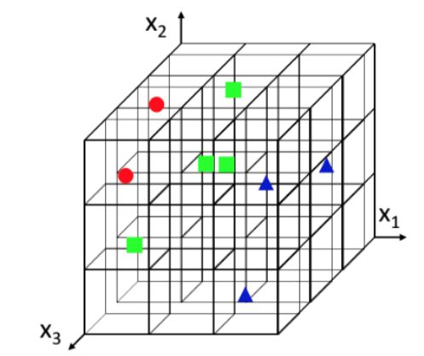
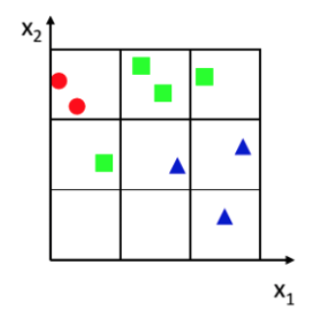
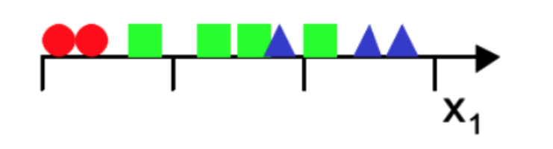
随着大数据时代的到来，数据的维度、大小和复杂性正以爆炸性的速度扩展。
在一些高维数据中，特征的数量远大于样本的数量。
ORL数据库：每幅图像像素为92*112，转化完一幅图像即为1*10304大小
400幅图像则数据矩阵为400*10304大小
在这样的数据中变量之间是存在相关关系的。变量之间的相关性可以视为信息的重复表达或者信息冗余。
Notes:
信息冗余的存在一方面增加了数据解释和分析的难度，造成数据理解障碍，无法通过它们学习有价值的信息；另一方面会占用大量的存储空间，降低数据处理效率，甚至导致维度灾难。
例如有一组数据，当它处于一维空间时，他的分布很紧凑，我们可以根据需要提取一些信息，然后把他们放在二维空间中，虽然已经较为分散，但看上去仍然可以获得一些信息，但当把他们放在三维空间中是，我们可以看到此时他们的分布已经很分散了，如果我们利用这样分布的数据进行学习时，则无法得到好的效果。

Slide 5
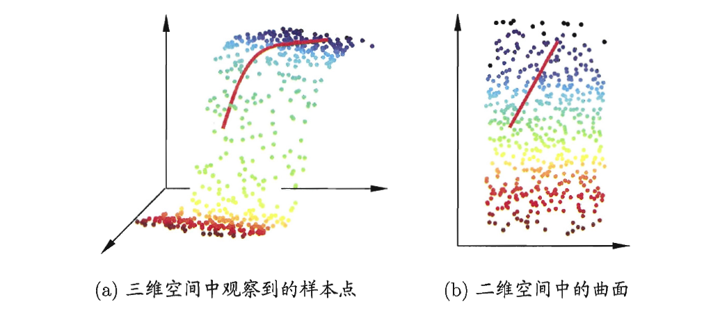
子空间学习：通过某种变换，实现原始高维空间向低维子空间的映射，是一种经典的降维思想。
子空间学习的主要问题，就是如何将特征从高维空间压缩到低维空间，需要保留什么样的信息，设定什么样的准则等问题。
在模式识别中，绝大多数的维数约简算法都算是子空间学习，如PCA, LDA, LLE等等。
Notes:
子空间学习算法可以解决此问题，来获取数据在低维空间中的分布，减少信息冗余的同时 增加样本密度。
为什么能进行降维？这是因为在很多时候，人们观测或收集到的数据样本虽是高维的，但与学习任务密切相关的也许仅是某个低维分布，即高维空间中的一个低维“嵌入”（embedding）

Slide 6
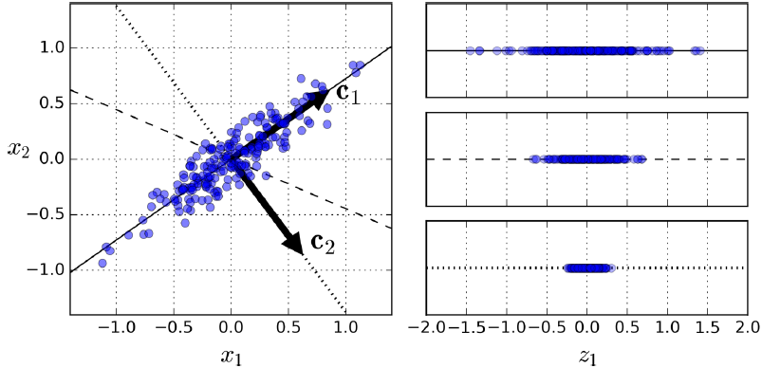
主成分分析通过正交变换将一组可能存在相关性的变量转换为一组线性不相关的变量。
给定原始空间，PCA会找到一个到更低维度空间的线性映射。因为需要使所有样本的投影尽可能分开，则需要最大化投影点的方差。 它具有如下性质： 1.保留方差是最大的 2.最终的重构误差（从变换后回到原始情况）是最小的
Notes:
下面我们从最大可分性方向进行一下分析
主成分分析将重复多余的变量删去，建立尽可能少维度的新变量，使得这些新变量是两两不相关的，而且这些新变量在反映的信息方面尽可能保持原有的信息。直观上看也就是希望投影后的值尽可能分散，而这种分散程度，可以用数学上的方差。

Slide 7
优化目标：将一组N维向量降为K维（K大于0，小于N），其目标是选择K个单位（模为1）正交基，使得原始数据变换到这组基上后，各字段两两间协方差为0，而字段的方差则尽可能大（在正交的约束下，取最大的K个方差）。
设矩阵 ，我们求得它的协方差矩阵
设C为原始数据矩阵X的协方差矩阵，设一个变换矩阵P，设Y=PX，则Y即为X对P做基变换后的矩阵。设Y的协方差矩阵为D，则：
优化目标：寻找一个矩阵P，使其满足 是一个对角阵，对角线上的元素按从大到小的顺序排列，其他位置的元素为0，P的前K行即为所要寻找的基向量。
Notes:
当扩展到多维降到多维的情况下，如果我们只选择方差最大的方向，很显然维度是不满足的，因此，应该还有其他约束条件。
让不同的维度上尽可能表示更多的原始信息，则不希望它们之间存在（线性）相关性的，因为相关性意味着两个字段不是完全独立，必然存在重复表示的信息。
在数学上，用协方差表示其相关性
协方差矩阵C是一个是对称矩阵，由线性代数的知识，我们知道实对称矩阵有一系列非常好的性质：实对称矩阵不同特征值对应的特征向量必然正交。
主成分分析是一种线性的数据降维算法，其主要思想是对一组有内部线性相关性的变量进行线性降维，使得高维数据投影到低维空间后保证：不同维度两两之间相互独立，即协方差为零；同时，同一个维度上的数据尽可能的离散，即每个维度方差最大。

Slide 8
给定具有n个p维数据向量的数据矩阵 ，经典的主成分分析可以表示为在以正交基 为特征的d维线性空间中得到X的投影 ，U和Q被称作主方向和主成分。借助主成分Q来代替原始数据矩阵进行操作，来达到降维的目的，减少运算。
经典主成分分析模型如下所示：
利用拉格朗日乘子法进行求解可得到：
Notes:
我们从另一个角度，从保持最小重构误差的角度来进行一下计算
利用UQ的乘积，我们可以对数据X其进行重构，而当重构误差最小时所得到的U、Q即为最优的正交基
所需的降维投影方向为数据矩阵的协方差矩阵所对应的特征向量

Slide 9
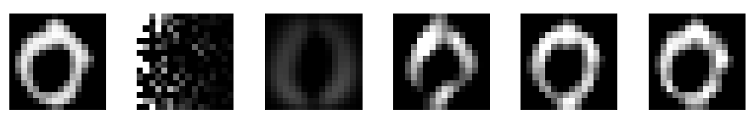
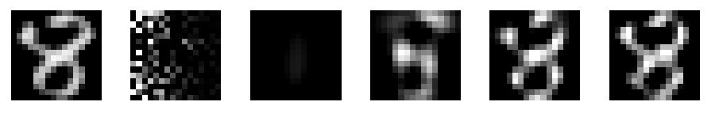
原始图像
主成分
1
10
30
50
Notes:
这里显示了USPS数据库中选取的0、8两个手写数字的主成分分析结果 以及利用提取的主成分进行重构的实验结果

Slide 10
核主成分分析（KPCA）
概率主成分分析（PPCA）
二维主成分分析（2DPCA）
旋转不变L1范数主成分分析（R1-PCA）
主成分分析（PCA）
稀疏主成分分析（SPCA）
鲁棒主成分分析（RPCA）
PCANet
Notes:
主成分分析虽然已经有了较早就已经被提出，但直到现在他仍然作为最经典的降维算法之一被使用。并且从不同角度基于PCA的改进算法一直在持续研究

Slide 11
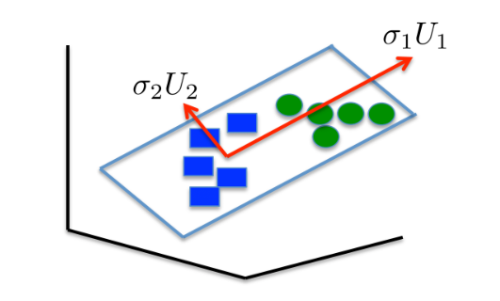
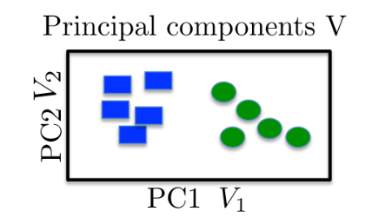
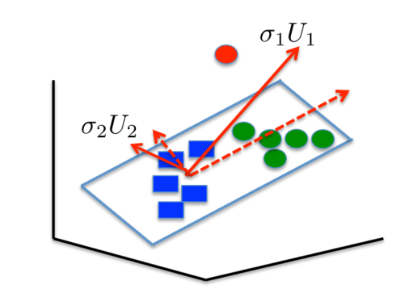
PCA
Notes:
主成分分析：简单总结就是通过一组正交变换，将高维空间中的原始数据矩阵投影到了低维空间中，使得矩阵维度降低，可以减少后续任务的运算时间并提高准确率
但当所使用的数据中存在较大的异常值、离群值时，主成分分析会受其影响无法得到好的投影效果

Slide 12
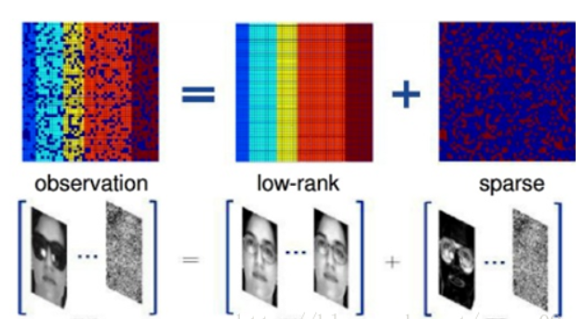
经典PCA进行降维的时候，假设的数据噪声是高斯分布的，但是对于大的噪声以及严重的离群点，经典PCA较为敏感，无法正常工作。
假设有一个数据矩阵（内部含有噪声信息），它是低秩矩阵和稀疏矩阵的叠加。我们可以单独恢复每个矩阵吗？
Notes:
相比于其他的synthetic noise distribution，高斯噪音确实有他的合理性。在真实噪音的噪音源特别复杂的时候，高斯噪音可能算是最好的对真实噪音的模拟
采用高斯噪音，是为了更好地模拟未知的真实噪音：在真实环境中，噪音往往不是由单一源头造成的，而是很多不同来源的噪音复合体
在高斯噪音试验下效果的算法，不一定在真实噪音下效果也同样地好。这个要看真实噪音具体长啥样，还要看算法本身的设计是否对噪音分布有一定的鲁棒性。
PCA可以说是目前用于数据分析和尺寸缩减的最广泛使用的统计工具。然而，它在严重腐败的观察中的脆弱性往往使其有效性处于危险之中 - 在M中单一严重腐败的进入可能使我估计的任意远离真正的Lo。不幸的是，现在在图像处理，网络数据分析和生物信息学这样的现代应用中普遍存在严重错误，其中一些测量可能被任意破坏（由于遮挡，恶意篡改或传感器故障）或者与低 - 无关我们寻求识别的维数结构

Slide 13
Candes 等人提出了此模型：
由于rank和L0范数在优化上存在非凸和非光滑特性，所以将它转换成求解以下一个松弛的凸优化问题：
对于一个矩阵X，Robust PCA将这个矩阵分解为两个矩阵相加，一个是低秩矩阵A，内部包含特征信息；另一个是一个稀疏矩阵S，内部含有噪声信息。
与经典PCA的比较：
Robust PCA（鲁棒主成分分析）的本质目的也是寻找原始样本数据在低维空间上的最佳投影；但它不需要假设所遇到的噪声数据是高斯的，对于影响较大的噪声或者比较严重的分散点，也具有较好的鲁棒性
Notes:
L0范数是指向量中非0的元素的个数。如果我们用L0范数来规则化一个参数矩阵W的话，就是希望W的大部分元素都是0。矩阵W为稀疏矩阵，但都用L1范数去实现稀疏。
L1范数是指向量中各个元素绝对值之和，也有个美称叫 “稀疏规则算子”（Lasso regularization）。
为什么L1范数会使权值稀疏？
它是L0范数的最优凸近似；
任何的规则化算子，如果他在Wi=0的地方不可微，并且可以分解为一个“求和”的形式，那么这个规则化算子就可以实现稀疏。(详情见)
不用L0范数实现稀疏，一是因为很难优化求解（NP难问题），二是L1范数是L0的最优凸近似，更易求解。

Slide 14
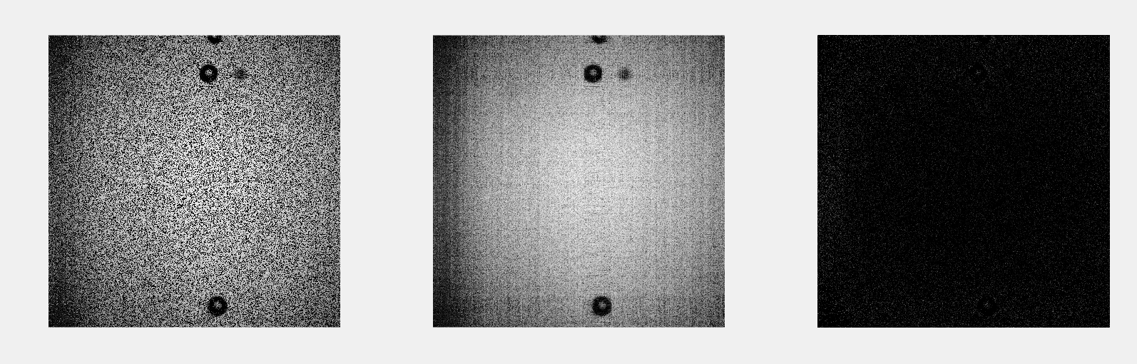
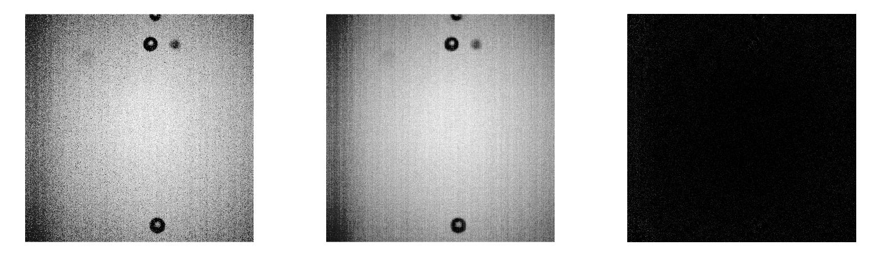
一幅粒子的图片：左侧是原图，红框标出的为真正的粒子；中间为经过Robust PCA后的低秩矩阵绘制的图像；右侧为稀疏矩阵
Notes:
增广的拉格朗日乘子法 1/sqrt(max(n,q))
加速近端梯度算法
奇异值阈值法
迭代阈值算法
当原始样本数据较大的时候，经典的PCA无法得到想要的降维结果，但鲁棒主成分分析能够从较大且被稀疏噪声数据干扰的数据矩阵中分解得到本质上的低秩数据矩阵。

Slide 15
非线性降维—流形学习

Slide 16
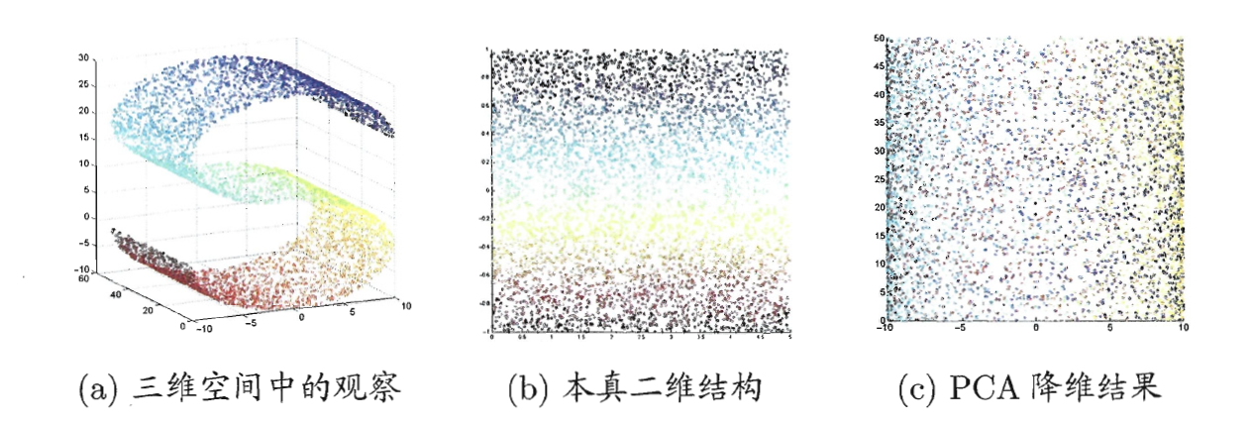
样本点从二维空间中的矩形区域采样后以S形曲面嵌入到三维空间，若直接使用线性降维方法对三维空间观察到的样本点进行降维，则将丢失原本的低维结构。
Notes:
如PCA所属的线性降维方法假设从高维空间到低维空间的函数映射是线性的，然而，在不少现实任务中，可能需要非线性映射才能找到恰当的低维嵌入.
如图给出了一个例子，样本点从二维空间中的矩形区域采样后以S形曲面的形式嵌入到三维空间，若直接使用线性降维方法对三维空间观察到的样本点进行降维，则将丢失原本的低维结构。我们可以看到右侧PCA的结果，与原始二维空间的结果差别很大。说明直接利用线性的方法是行不通的

Slide 17
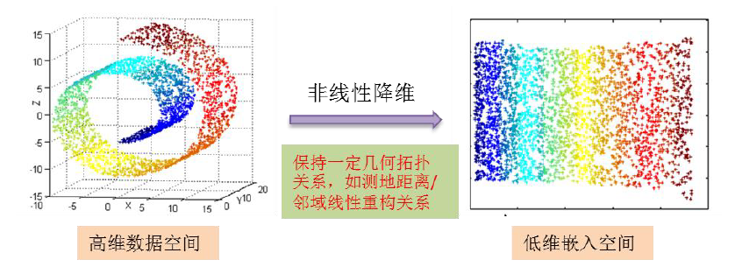
流形具有在局部与欧式空间同胚的空间，也就是它在局部具有欧式空间的性质，能用欧式距离来进行距离计算。
若低维流形嵌入到了高维空间，此时样本在高维空间的分布虽然复杂，但在局部上仍具有欧式空间的性质，因此可以在局部建立降维映射关系，然后再设法将局部映射关系推广到全局。
Notes:
非线性降维中一种比较常见的方法就是流形学习。2000年，Seung等人在著名的科学杂志《Science》上发表的论文中，首次提到“流形（manifold）”的概念。
流形学习的方法认为我们所能观察到的数据实际上是由一个低维流行映射到高维空间的。由于数据内部特征的限制，一些高维中的数据会产生维度上的冗余，实际上这些数据只要比较低的维度就能唯一的表示。所以直观上来讲，一个流形好比是一个dd维的空间，在一个mm维的空间中（m>d）（m>d）被扭曲之后的结果。需要注意的是流形并不是一个形状，而是一个空间。欧式空间也是流形的一种特殊情况

Slide 18
等距映射(Isomap)：保持样本之间的“测地距离”不变
局部线性嵌入(LLE)：保持局部邻接结构的一致性
非线性流形学习
拉普拉斯特征映射(LE)：在高维空间中被认为是“近邻”的点在低维空间中尽可能接近
Hessian特征映射(HLLE)：更好的保持高维数据点的邻域关系不变
Notes:
根据观察的点不同，多种流形学习的方法被提出。

Slide 19
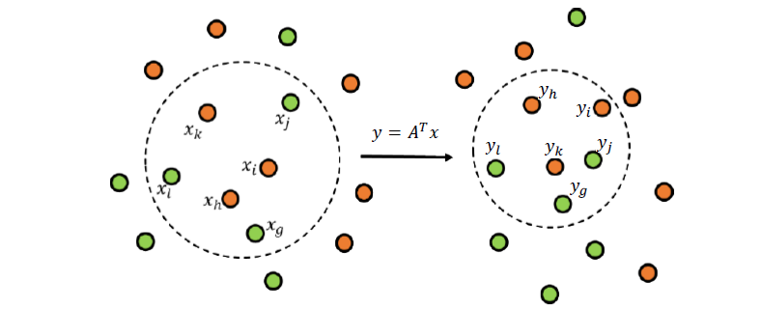
2001年，Belkin和Niyogi提出了拉普拉斯特征映射（Laplacian eigenmaps，LE）。LE属于非线性数据降维算法，其主要思想是在高维空间中被认为是“近邻”的点，降到低维空间之后，使它们之间的距离尽可能的接近。
Q^{T}是n个数据点的嵌入坐标，W为数据的邻接矩阵，D为度矩阵：D= ，其中
Notes:
下面选取比较常见的拉普拉斯特征映射进行简单介绍。该方法在2001年被提出。
借助一个近邻矩阵W来描述样本之间的关系，构造拉普拉斯矩阵来对样本进行低维映射，

Slide 20
流形正则化的主成分分析

Slide 21
对于给定的数据，我们可以同时使用其特征和结构信息。并且我们可以通过特征数据构建图形，即样本之间的结构信息。因此，矢量数据和图形之间的差异有时是模糊的。我们可以使用多个数据源来获得更好的结果。
PCA
主成分图
Robust PCA
高维数据通常位于或接近位于平滑的低维流形
Graph-Laplacian PCA
低秩图
Robust PCA on Graph

Slide 22
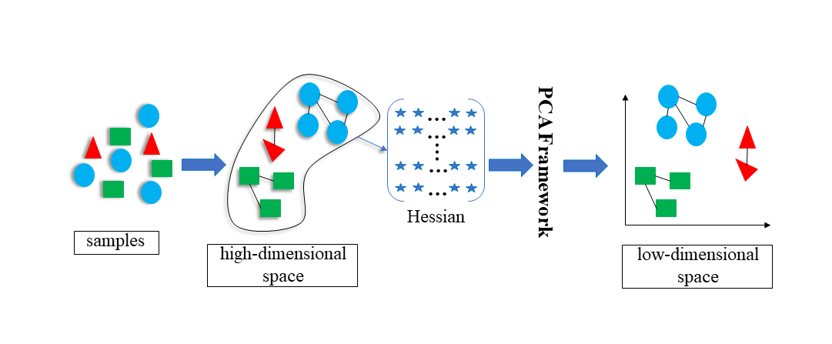
因为拉普拉斯算子寻求一阶导数的问题，所以解决方案偏向于常数并且外推能力不强，并且所获得的结构信息不够丰富。Hessian算子计算更高的二阶梯度，具有更加丰富的等空间，在数据降维过程中更好的保持数据流形的局部结构信息。
GHPCA：
GHRPCA：
我们的模型相比于基于Laplacian的模型，在降维后的数据中可以保留更多的局部结构信息，从而使得基于主成分分析的后续任务结果准确度更高。
Notes:
并且根据这两种模型来进行不同的求解方式

Slide 23
假设 是流形 上的光滑函数集合， 位于欧式空间中：
Laplacian正则化：
Hessian正则化：
命题1（Eells和Lemaire）一个函数 ， 的二阶导数为零 ，当且仅当对于任意由弧长 参数化的测地线 ，存在一个取决于 的常数 ，满足：
所有满足此条件函数称为测地函数。因此，Hessian正则项的零空间是线性函数，这些函数随着测地距离的变化而恒定改变，这也意味着Hessian比Laplacian有更加丰富的零空间。得益于零空间里的这些测地函数，Hessian正则项能够更好的保持流形的局部结构并且提供了更加优越的推断能力。
Notes:
，函数𝑓∈𝐶∞(𝑀)将高维样本映射到实数域𝑓:𝑀→𝑅。𝑆Δ的零空间，即：{𝑓∈𝐶∞(𝑀)|𝑆(𝑓)=0} ，只是𝑀上的常数函数

Slide 24
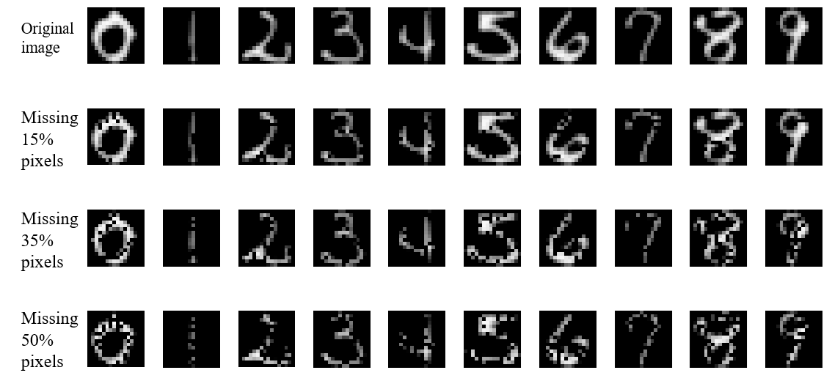

Slide 25
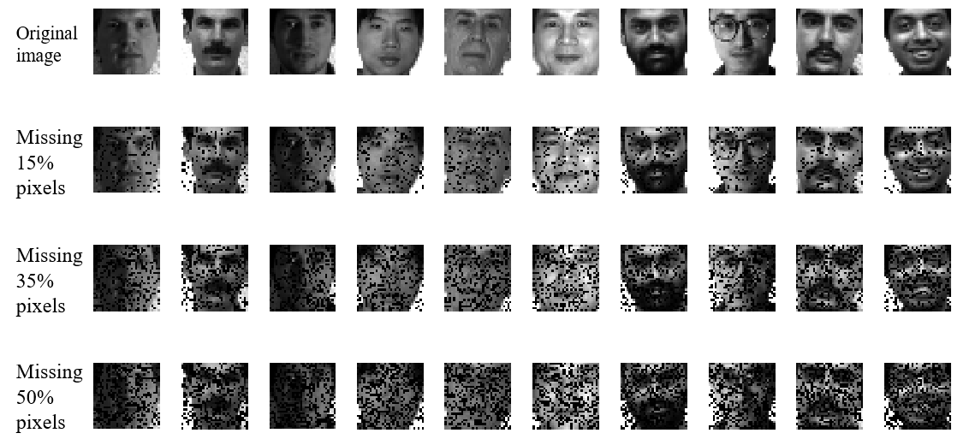

Slide 26
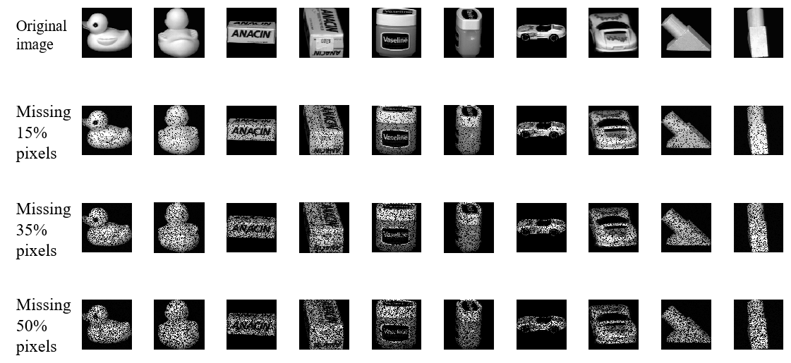

Slide 27
THANK
YOU

